Slide 1
第3章 数组
《JavaScript+jQuery交互式Web前端开发（第2版）》

Slide 2
学习目标/Target
了解数组的概念，能够描述数组的组成
掌握数组的创建，能够灵活运用数组字面量的方式创建数组
掌握获取和修改数组长度的方法，能够实现数组长度的获取和修改
掌握访问数组的方法，能够访问数组元素
掌握遍历数组的方法，能够使用for语句实现数组的遍历

Slide 3
学习目标/Target
掌握添加、修改、删除和筛选数组元素的方法，能够实现添加、修改、删除和
筛选数组元素
掌握反转数组元素顺序的方法，能够实现数组元素顺序的反转
掌握数组元素的排序方法，能够实现数组元素的冒泡排序和插入排序
掌握创建与访问二维数组的方法，能够实现二维数组的创建与访问
掌握遍历二维数组的方法，能够实现二维数组的遍历

Slide 4


章节概述/ Summary
数组用于将一组数据集合在一起。将数组赋值给一个变量后，通过变量就可以访问一组数据。在JavaScript中，使用数组可以很方便地对数据进行分类和批量处理。本章将对数组进行详细讲解，包括初识数组、创建数组、数组的基本操作、数组元素排序和二维数组。

Slide 5
目录/Contents
3.1
初识数组
3.2
创建数组
3.3
数组的基本操作
3.4
数组元素排序
3.5
二维数组

Slide 6
3.1
初识数组

Slide 7

3.1 初识数组
先定一个小目标！
了解数组的概念，能够描述数组的组成

Slide 8

3.1 初识数组
在实际开发中，经常需要保存一批相关联的数据并进行处理。例如，保存一个班级中所有学生的语文考试成绩并计算这些成绩的平均分。虽然我们可以通过多个变量分别保存每位学生的考试成绩，再将这些变量相加后除以班级人数，求出平均分，但是这种方式非常麻烦和低效。

Slide 9

3.1 初识数组
此时，可以使用JavaScript中的数组来保存班级内每位学生的成绩，然后通过对数组的处理求出平均分，这种方式不仅简单，而且开发效率更高。

Slide 10

3.1 初识数组
数组由一个或多个元素组成，数组中的每个元素由索引和值构成，其中，索引也称为下标，用数字表示，默认情况下从0开始依次递增，用于标识元素；值为元素的内容，可以是任意类型的数据，例如，数字、字符串、数组等。

Slide 11
3.1 初识数组
假设某个数组包含5个数字型的元素，这5个元素的值分别是55、65、75、85、95，该数组中索引和值的关系如下图所示。

Slide 12
3.2
创建数组

Slide 13
3.2 创建数组
先定一个小目标！
掌握数组的创建，能够灵活运用数组字面量的方式创建数组

Slide 14
3.2 创建数组
若要使用数组，首先需要将数组创建出来。在JavaScript中创建数组的方式有两种，第1种方式是使用数组字面量“[]”创建数组，第2种方式是使用new Array()创建数组。

Slide 15
3.2 创建数组
使用数组字面量“[]”创建数组的语法格式如下。
[元素1, 元素2, …]
在上述语法格式中，元素的数量可以是0个或多个，各元素之间使用逗号分隔。若元素的数量是0个，则表示创建一个空数组。数组中的最后一个元素后面的逗号可以存在也可以省略，通常省略。

Slide 16
3.2 创建数组
在JavaScript中，允许数组中含有空位，数组中的空位表示没有任何值，具体语法格式如下。
[元素1, , 元素2, …]
在上述语法格式中，元素1和元素2之间含有1个空位。

Slide 17
3.2 创建数组
下面通过代码演示如何使用数组字面量“[]”创建数组。
var arr01 = [];
var arr02 = ['小明', , ,'小智'];
var arr03 = ['草莓', '苹果', '香蕉'];
var arr04 = [13, '玉米', true, null, undefined, [22, 33]];

Slide 18
3.3
数组的基本操作

Slide 19
3.3.1 获取和修改数组长度
先定一个小目标！
掌握获取和修改数组长度的方法，能够实现数组长度的获取和修改

Slide 20

3.3.1 获取和修改数组长度
数组长度是指数组中元素的个数，取值范围为0~$2^{32}$-1（包括$2^{32}$-1）之间的整数。若将数组长度设置为负数或小数，则程序会报错。在实际开发中，对于一个现有的数组，有时候需要获取和修改其长度。

Slide 21
3.3.1 获取和修改数组长度
1. 获取数组长度
在JavaScript中，获取数组长度的语法格式如下。
数组名.length
在上述语法格式中，数组名是指用于保存数组的变量名。如果数组中包含空位，则空位也会被计算在数组长度内。

Slide 22
3.3.1 获取和修改数组长度
1. 获取数组长度
下面通过代码演示如何获取数组长度。
var arr1 = [0, 30, 60, 90];
var arr2 = ['a', , , , 'b', 'c'];
console.log(arr1.length); // 输出结果为：4
console.log(arr2.length); // 输出结果为：6

Slide 23
3.3.1 获取和修改数组长度
2. 修改数组长度
在JavaScript中，修改数组长度的语法格式如下。
数组名.length = 数字
在修改数组长度时，如果修改的数组长度大于数组原长度，则数组的末尾会出现空位；如果修改的数组长度等于数组原长度，则数组长度不变；如果修改的数组长度小于数组原长度，则多余的数组元素将会被舍弃。

Slide 24
3.3.1 获取和修改数组长度
2. 修改数组长度
下面通过代码演示如何修改数组长度。
var arr3 = [0, 1];
arr3.length = 4; // 修改数组长度为4
console.log(arr3); // 输出结果为: (4) [0, 1, empty × 2]
var arr4 = [0, 1];
arr4.length = 2; // 修改数组长度为2
console.log(arr4); // 输出结果为: (2) [0, 1]
var arr5 = [0, 1, 2, 3];
arr5.length = 3; // 修改数组长度为3
console.log(arr5); // 输出结果为: (3) [0, 1, 2]

Slide 25
3.3.2 访问数组
先定一个小目标！
掌握访问数组的方法，能够访问数组元素

Slide 26
3.3.2 访问数组
当创建数组后，就可以访问数组中的某个元素。在JavaScript中，访问数组的语法格式如下。
数组名[索引]
在上述语法格式中，若索引大于或等于数组长度，则访问结果为undefined。

Slide 27
3.3.2 访问数组
下面通过代码演示如何在创建数组后访问数组。
var course = ['语文', '数学', '英语', '政治', '历史'];
console.log(course); // 输出结果为：(5) ['语文', '数学', '英语', '政治', '历史']
console.log(course[0]); // 输出结果为：语文
console.log(course[1]); // 输出结果为：数学
console.log(course[2]); // 输出结果为：英语
console.log(course[3]); // 输出结果为：政治
console.log(course[4]); // 输出结果为：历史
console.log(course[5]); // 输出结果为：undefined

Slide 28
3.3.3 遍历数组
先定一个小目标！
掌握遍历数组的方法，能够使用for语句实现数组的遍历

Slide 29
3.3.3 遍历数组
通常在数组中会有多个元素，如果需要访问数组中的所有元素，使用“数组名[索引]”的方式进行访问不仅麻烦，还增加了代码量，这时可以使用遍历数组的方式访问数组中的所有元素。遍历数组是指将数组中的元素全部访问一遍。使用for语句可以对数组进行遍历。

Slide 30
3.3.3 遍历数组
在JavaScript中，遍历数组的语法格式如下。
for (var i = 0; i < 数组名.length; i++) {
数组名[i]
}
在上述语法格式中，变量i表示循环计数器，其名称可以自定义。

Slide 31
3.3.3 遍历数组
下面以求班级中语文成绩的平均分为例进行演示。首先使用数组保存班级中所有学生的语文成绩，然后通过遍历数组对数组元素求和，最后使用求和结果除以数组的长度求出班级的语文成绩平均分，示例代码如下。
var score = [75, 78, 83, 88, 89, 60, 56, 95, 93, 67];
var sum = 0;
for (var i = 1; i < score.length; i++) {
sum += score[i];
}
console.log(sum / score.length);

Slide 32
3.3.4 添加和修改数组元素
先定一个小目标！
掌握添加和修改数组元素的方法，能够实现添加和修改数组元素

Slide 33
3.3.4 添加和修改数组元素
在现实生活中，若公司的某个部门有新来的员工，则需要录入新员工的信息，如果新员工的信息录入错误就需要进行修改。同理，程序中有一个保存员工信息的数组，若是加入了新员工，则需要向数组中添加元素；若某个员工的姓名录入错误，则需要修改员工的姓名，也就是修改数组元素。

Slide 34
3.3.4 添加和修改数组元素
添加数组元素是指向数组中增加新的元素，修改数组元素是指修改数组中已有的元素，如果数组中有空位，也可以将空位修改成指定的元素。

Slide 35
3.3.4 添加和修改数组元素
在JavaScript中，添加和修改数组元素的语法格式如下。
数组名[索引] = 值
在上述语法格式中，若索引大于或等于数组长度则表示添加数组元素，否则表示修改数组元素。

Slide 36
3.3.4 添加和修改数组元素
下面通过代码演示如何添加和修改数组元素。
var employee = ['小明', '小智'];
employee[2] = '小娜';
employee[4] = '小王';
employee[0] = '小丽';
console.log(employee); // 输出结果为： (5) ['小丽', '小智', '小娜', empty, '小王']

Slide 37
3.3.4 添加和修改数组元素
值得一提的是，通过for语句可以很方便地为数组添加多个数组元素，示例代码如下。
var arr = [];
for (var i = 0; i < 5; i++) {
arr[i] = i + 1;
}
console.log(arr); // 输出结果为：(5) [1, 2, 3, 4, 5]

Slide 38
3.3.5 删除数组元素
先定一个小目标！
掌握删除数组元素的方法，能够实现删除数组元素

Slide 39
3.3.5 删除数组元素
在实际开发中，有时需要根据实际情况，删除数组中的某个元素。例如，有一个保存部门员工信息的数组，如果该部门中的某个员工离职了，则在这个保存部门员工信息的数组中就需要删除该离职员工的信息。

Slide 40
3.3.5 删除数组元素
在JavaScript中，删除数组元素的语法格式如下。
delete 数组名[索引]
在上述语法格式中，使用delete关键字可以删除数组中指定索引的元素，删除数组中的某个元素后，该元素在数组中依然会占用一个空位。

Slide 41
3.3.5 删除数组元素
下面通过代码演示如何删除数组元素。
var department = ['小丽', '小智', '小娜', '小王'];
delete department[0]; // 删除数组中索引为0的元素
delete department[2]; // 删除数组中索引为2的元素
console.log(department); // 输出结果为：(4) [empty, '小智', empty, '小王']

Slide 42
3.3.6 筛选数组元素
先定一个小目标！
掌握筛选数组元素的方法，能够实现筛选数组元素

Slide 43
3.3.6 筛选数组元素
在实际开发中，经常会遇到需要筛选数组元素的情况。通过for语句和if语句可以实现筛选数组元素。例如，将班级中所有学生的数学成绩保存到数组中，教师需要筛选所有大于或等于80分的学生成绩，并将筛选出来的成绩保存到一个新的数组中，示例代码如下。
var arr = [92, 83, 69, 78, 95, 88, 75, 64, 90, 81];
var newArr = [];
for (var i = 0; i < arr.length; i++) {
if (arr[i] >= 80) {
newArr[newArr.length] = arr[i]; // 新数组的索引从0开始依次递增
}
}
console.log(newArr); // 输出结果为：(6) [92, 83, 95, 88, 90, 81]

Slide 44
3.3.7 反转数组元素顺序
先定一个小目标！
掌握反转数组元素顺序的方法，能够实现数组元素顺序的反转

Slide 45
3.3.7 反转数组元素顺序
反转数组元素顺序是指将一个数组中所有元素的顺序反转。例如，有一个数组为['tiger', 'elephant', 'cat', 'dog', 'bear', 'monkey']，将该数组元素顺序反转后的结果为['monkey', 'bear', 'dog', 'cat', 'elephant', 'tiger']。如果想要实现这个效果，则需要改变数组遍历的顺序，从数组的最后一个元素遍历到第一个元素，并将遍历到的每个元素添加到新的数组中，示例代码如下。
var arr = ['tiger', 'elephant', 'cat', 'dog', 'bear', 'monkey'];
var newArr = [];
for (var i = arr.length - 1; i >= 0; i--) {
newArr[newArr.length] = arr[i];
}
console.log(newArr);
// 输出结果为：(6) ['monkey', 'bear', 'dog', 'cat', 'elephant', 'tiger']

Slide 46

3.3.7 反转数组元素顺序
脚下留心
数组的易错点
数组是一种复杂数据类型，它属于对象，具有对象的一些特征。关于对象的具体内容将在第5章中讲解。下面通过代码演示数组的易错点。
数组并不是一种单独的数据类型，而是对象型，示例代码如下。
console.log(typeof []); // 输出结果为：object
从上述示例代码可以看出，使用typeof检测数组的数据类型的结果为object。

Slide 47
3.3.7 反转数组元素顺序
脚下留心
为数组添加元素时，如果将索引指定为字符串，则相当于为数组对象添加了一个属性，示例代码如下。
var arr = [];
arr['fruit'] = 'apple';
console.log(arr['fruit']); // 输出结果为：apple
上述示例代码相当于为arr数组添加了fruit属性，属性值为apple。

Slide 48
3.3.7 反转数组元素顺序
脚下留心
当对数组类型的变量进行赋值时，会发生引用传递，而不是值传递，示例代码如下。
var arr1 = [1, 2];
var arr2 = arr1; // 引用传递，arr2和arr1引用同一个数组
arr2[2] = 3; // 此时arr2相当于arr1的别名
console.log(arr1); // 输出结果为：(3) [1, 2, 3]

Slide 49

3.3.7 反转数组元素顺序
多学一招
解构赋值
除了前面学习过的变量声明与赋值方式，ECMAScript 6.0中还提供了解构赋值的方式。解构赋值是指从数组和对象中提取值，并对变量进行赋值。解构赋值是对赋值运算符的扩展。
在JavaScript中，数组解构赋值的语法格式如下。
[变量1, 变量2, …] = [元素1, 元素2, …]

Slide 50
3.3.7 反转数组元素顺序
多学一招
在解构赋值的语法格式中，等号右侧是一个数组，JavaScript会将数组中的元素依次赋值给等号左侧的变量。
如果等号左侧变量的数量小于等号右侧元素的数量，则忽略多余的元素；如果等号左侧变量的数量多于等号右侧元素的数量，则多余的变量会被初始化为undefined。

Slide 51
3.3.7 反转数组元素顺序
多学一招
下面通过代码演示传统的赋值方式与解构赋值方式的区别。例如，把数组['pink', 'red', 'blue']中的元素分别赋值给a、b、c，传统的赋值方式是单独声明变量并赋值。
var arr = ['pink', 'red', 'blue'];
var a = arr[0];
var b = arr[1];
var c = arr[2];
使用解构赋值方式的示例代码如下。
var [a, b, c] = ['pink', 'red', 'blue'];

Slide 52
3.3.7 反转数组元素顺序
多学一招
除此之外，进行解构赋值时等号右侧的内容还可以是变量名，示例代码如下。
// 当等号左侧变量的数量小于等号右侧元素的数量时
var arr = ['pink', 'red', 'blue'];
var [a, b] = arr;
console.log(a + ' - ' + b); // 输出结果为：pink - red
// 当等号左侧变量的数量多于等号右侧元素的数量时
var arr1 = ['pink', 'red'];
var [d, e, f] = arr1;
console.log(d + ' - ' + e + ' - ' + f); // 输出结果为：pink - red - undefined
// 两个变量值的交换
var name1 = '小智', name2 = '小红';
[name1, name2] = [name2, name1];
console.log(name1 + ' - ' + name2); // 输出结果为：小红 – 小智

Slide 53
3.3.8 【案例】查找班级最高分和最低分
先定一个小目标！
掌握查找班级最高分和最低分的案例，能够编写代码实现案例

Slide 54
3.3.8 【案例】查找班级最高分和最低分
在班级管理中，数学老师为了能够更好地帮助到班级中的学生，经常会在考试后邀请分数最高的学生为大家分享学习经验，并且为分数最低的学生分析原因。
下面以查找班级数学考试中的最高分和最低分为例进行讲解。首先把所有学生的分数保存到数组中，然后通过查找该数组中最大值和最小值找到班级中分数最高和分数最低的学生。

Slide 55
3.3.8 【案例】查找班级最高分和最低分
实现本案例的具体思路如下。
假设数组中第一个元素为最大值，使用for语句从数组索引为1的元素开始遍历到最后一个元素，将当前元素与预先设置的最大值比较。
如果当前元素比最大值大，则将当前元素设置为最大值，再继续比较下一个元素，遍历完成后即可找到最大值。查找最小值的方法与查找最大值的方法类似。

Slide 56
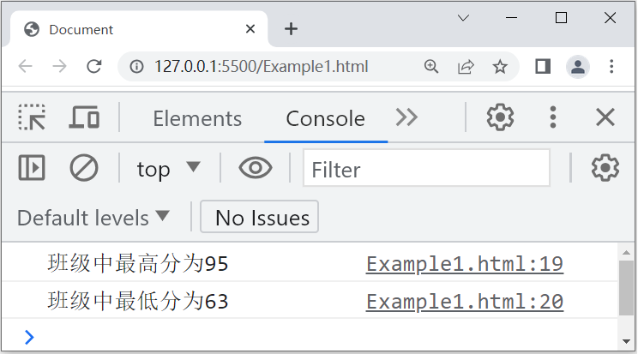
3.3.8 【案例】查找班级最高分和最低分

Slide 57
3.4
数组元素排序

Slide 58
3.4.1 冒泡排序
先定一个小目标！
掌握数组的冒泡排序，能够实现数组的冒泡排序

Slide 59
3.4.1 冒泡排序
冒泡排序是计算机科学领域中较简单的排序算法。冒泡排序是通过不断比较数组中相邻两个元素的值，将较小或较大的元素前移，从而实现将数组中的元素从小到大排序或从大到小排序的。由于冒泡排序的过程类似于水杯中气泡上浮的过程，所以称为冒泡排序。

Slide 60
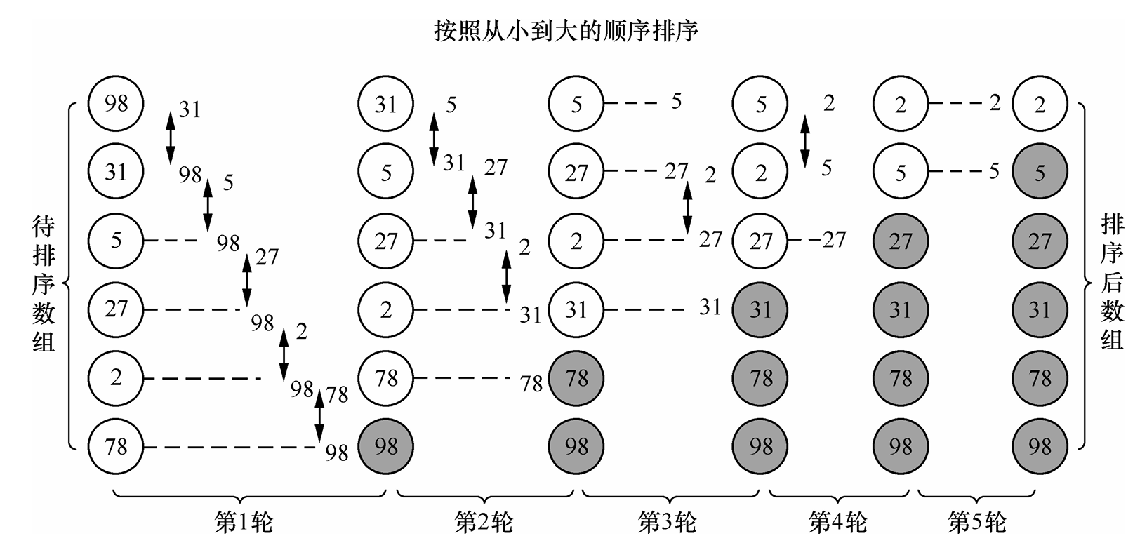
3.4.1 冒泡排序
下面演示对一组数字“98，31，5，27，2，78”通过冒泡排序按照从小到大的顺序进行排序，具体排序过程如下图所示。

Slide 61
3.4.1 冒泡排序
由冒泡排序的过程可知，排序前待排序数组中共有6个元素，使用冒泡排序算法经过5轮排序实现了数组元素按照从小到大的顺序排序。
第1轮排序的具体过程如下。
比较98和31，98大于31，进行顺序交换。
比较98和5，98大于5，进行顺序交换。
比较98和27，98大于27，进行顺序交换。
比较98和2，98大于2，进行顺序交换。
比较98和78，98大于78，进行顺序交换。

Slide 62
3.4.1 冒泡排序
通过分析冒泡排序过程可知，冒泡排序比较的轮数是数组长度减1，每轮比较的次数等于数组的长度减当前的轮数。
了解冒泡排序的原理后，下面通过代码演示冒泡排序的实现。创建一个无序数组，使用冒泡排序实现数组元素按照从小到大的顺序排序。

Slide 63
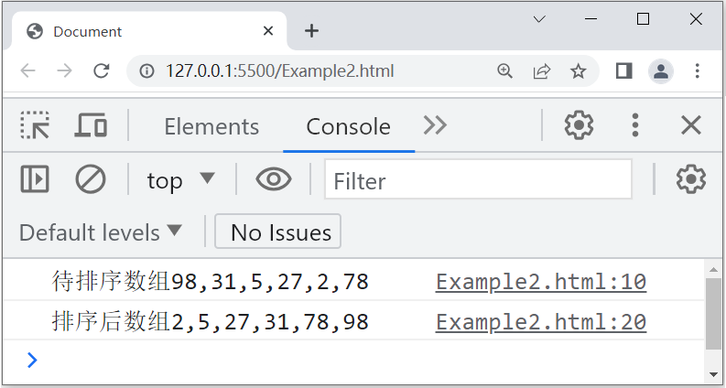
3.4.1 冒泡排序

Slide 64
3.4.2 插入排序
先定一个小目标！
掌握数组的插入排序，能够实现数组的插入排序

Slide 65
3.4.2 插入排序
插入排序是一种直观的简单排序算法，实现原理是把n个待排序的元素看成一个有序数组和一个无序数组，默认第一个元素为有序数组，开始排序时，有序数组中只包含一个元素，无序数组中包含n-1个元素，在排序过程中，首先从无序数组中取出第一个元素，然后依次与有序数组中的元素进行比较，最后将无序数组中的元素插入有序数组中的合适位置。
相比冒泡排序，如果待排序数组在一定程度上是有序的，使用插入排序可以减少比较和交换的次数，从而提高效率。

Slide 66
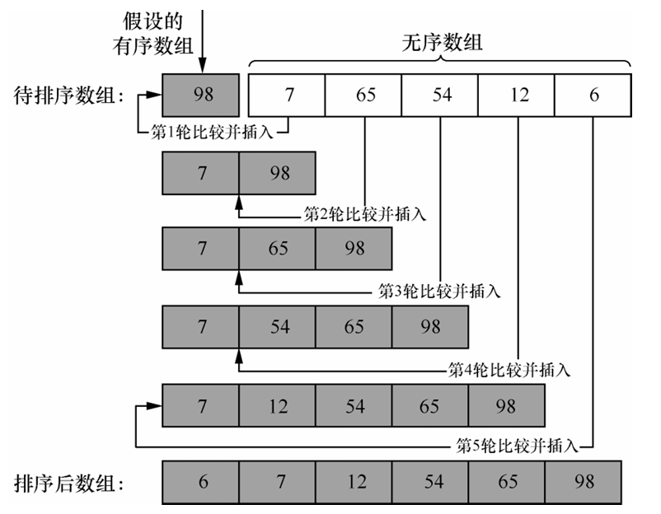
3.4.2 插入排序
下面演示如何对一组数字“98，7，65，54，12，6”通过插入排序按照从小到大的顺序进行排序，具体排序过程如下图所示。

Slide 67
3.4.2 插入排序
下面分析插入排序的过程，首先将98看作有序数组中的一个元素，剩余元素组成无序数组，具体排序过程如下。
第1轮：比较98和7，98大于7，将7插入98前面，插入后进入第2轮排序。
第2轮：首先比较98和65，98大于65，进行位置交换；然后比较7和65，7小于65，将65插入7和98中间，进入第3轮排序。
第3轮：首先比较98和54，98大于54，进行位置交换；然后比较65和54，65大于54，进行位置交换；最后比较7和54，7小于54，将54插入7和65中间，进入第4轮排序。
第4轮、第5轮的比较方式与前3轮的类似，最终完成数组元素排序。

Slide 68
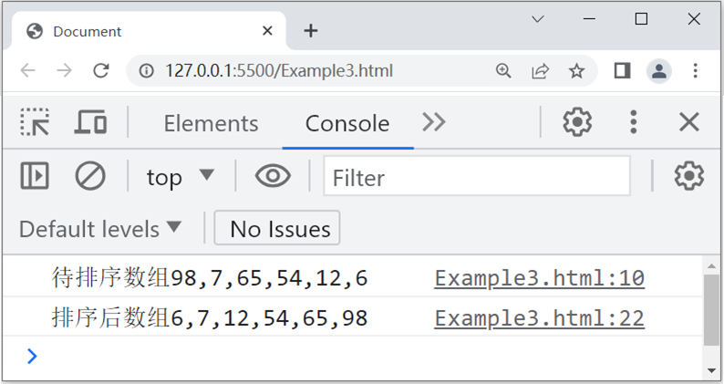
3.4.2 插入排序
了解插入排序的具体过程后，下面通过代码演示插入排序的实现。创建一个无序数组，使用插入排序实现数组元素按照从小到大的顺序排序。

Slide 69
3.5
二维数组

Slide 70
3.5.1 创建与访问二维数组
先定一个小目标！
掌握创建与访问二维数组的方法，能够实现二维数组的创建与访问

Slide 71
3.5.1 创建与访问二维数组
根据维数，数组可以分为一维数组、二维数组等。一维数组中数组元素的值是非数组类型的数据，二维数组是以一维数组作为数组元素的数组。二维数组在实际编程中应用广泛。例如，二维数组可以用于表示二维表格、矩阵、图像等。因此，掌握二维数组的用法对于完成日常编程任务非常有帮助。

Slide 72
3.5.1 创建与访问二维数组
在JavaScript中，可以使用“[]”创建二维数组，语法格式如下。
[[元素1, 元素2, …], [ 元素1, 元素2, …], …]
在上述语法格式中，一个二维数组中可以包含0个或多个一维数组，一维数组中的元素是非数组。在访问二维数组中的元素时需要使用两个“[]”。

Slide 73
3.5.1 创建与访问二维数组
下面结合生活中的示例讲解如何创建与访问二维数组。期末考试结束后，老师要统计班级中小明、小智、小强的语文、数学和英语成绩，小明、小智、小强的各科成绩如下表所示。
姓名 | 语文成绩 | 数学成绩 | 英语成绩
小明 | 89 | 98 | 80
小智 | 95 | 83 | 85
小强 | 93 | 86 | 79

Slide 74
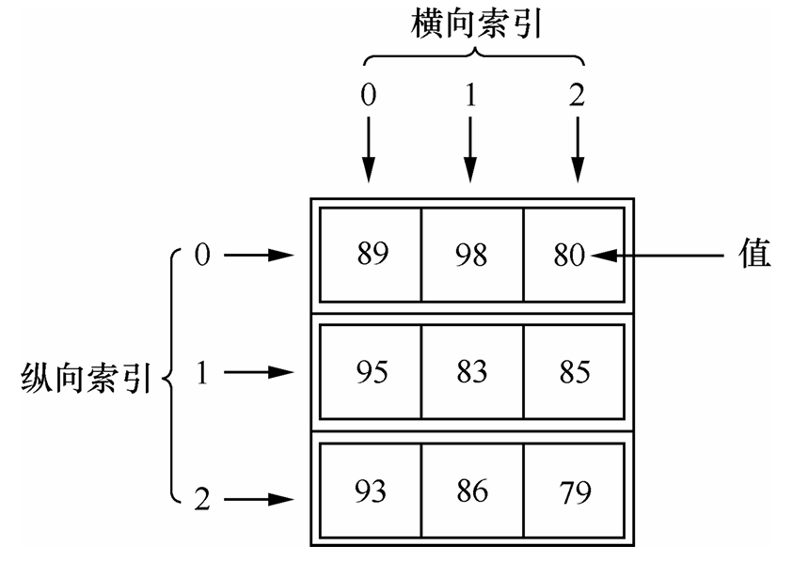
3.5.1 创建与访问二维数组
若使用一维数组保存表中的各科成绩将非常烦琐，这时可以使用二维数组来保存。使用二维数组保存小明、小智、小强的各科成绩如下图所示。
假设二维数组名称为arr，则arr数组中共有3个元素，每个元素都是一维数组。arr数组中的第1个成绩89使用arr[0][0]访问，第2个成绩98使用arr[0][1]访问，第3个成绩80使用arr[0][2]访问。

Slide 75
3.5.1 创建与访问二维数组
下面通过代码演示如何创建与访问二维数组。
// 创建二维数组
var arr = [[89, 98, 80], [95, 83, 85], [93, 86, 79]];
// 访问二维数组
console.log(arr[0][0]); // 输出结果为：89
console.log(arr[0][1]); // 输出结果为：98
console.log(arr[0][2]); // 输出结果为：80
console.log(arr[1][0]); // 输出结果为：95
console.log(arr[1][1]); // 输出结果为：83
console.log(arr[1][2]); // 输出结果为：85
console.log(arr[2][0]); // 输出结果为：93
console.log(arr[2][1]); // 输出结果为：86
console.log(arr[2][2]); // 输出结果为：79
console.log(arr[0]); // 输出结果为：(3) [89, 98, 80]
console.log(arr[1]); // 输出结果为：(3) [95, 83, 85]
console.log(arr[2]); // 输出结果为：(3) [93, 86, 79]

Slide 76
3.5.2 遍历二维数组
先定一个小目标！
掌握遍历二维数组的方法，能够实现二维数组的遍历

Slide 77
3.5.2 遍历二维数组
通过前面的学习可知，创建一维数组后可以通过for语句进行遍历。二维数组的遍历方法与一维数组的遍历方法类似，下面通过代码演示如何遍历二维数组。
var arr = [[10, 20, 30], [40, 50, 60]]; // 创建二维数组
for (var i = 0; i < arr.length; i++) { // 遍历二维数组中的元素
for(var j = 0; j < arr[i].length; j++) { // 遍历一维数组中的元素
console.log(arr[i][j]); // 输出二维数组中的每个元素
}
}

Slide 78
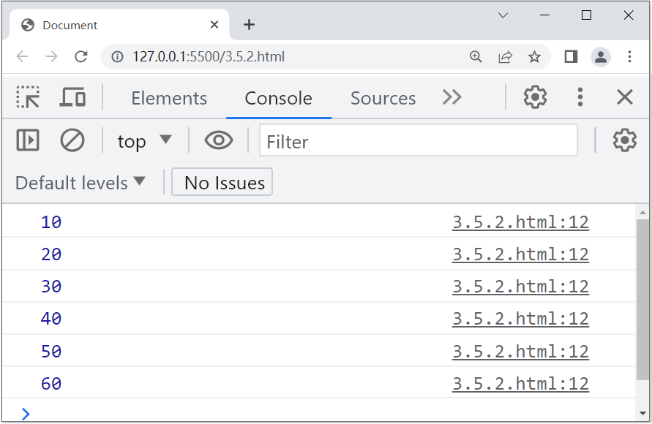
3.5.2 遍历二维数组

Slide 79
3.5.2 遍历二维数组
下面通过一个求和的案例进行演示。
首先创建二维数组arr，然后使用for语句遍历二维数组中的元素，最后进行求和。

Slide 80
3.5.3 【案例】使用二维数组实现矩阵转置
先定一个小目标！
掌握使用二维数组实现矩阵转置的案例，能够编写代码实现案例

Slide 81
3.5.3 【案例】使用二维数组实现矩阵转置
二维数组能够以矩阵的形式存储数据，矩阵由行和列组成，矩阵的每一行元素称为横向元素，每一列的元素称为纵向元素。在实际开发中，我们可以使用二维数组实现矩阵转置。矩阵转置是指将二维数组的横向元素转换为纵向元素。

Slide 82
3.5.3 【案例】使用二维数组实现矩阵转置
下面使用二维数组存储矩阵中的数据，并通过二维数组实现矩阵转置的示意图进行讲解，如下图所示。

Slide 83
3.5.3 【案例】使用二维数组实现矩阵转置
通过二维数组的索引分析二维数组实现矩阵转置的示意图，可以发现如下规律。
res[0][0] = arr[0][0];
res[0][1] = arr[1][0];
res[0][2] = arr[2][0];
res[0][3] = arr[3][0];
根据上述规律，可以得出使用二维数组实现矩阵转置的公式为res[i][j]=arr[j][i]。

Slide 84
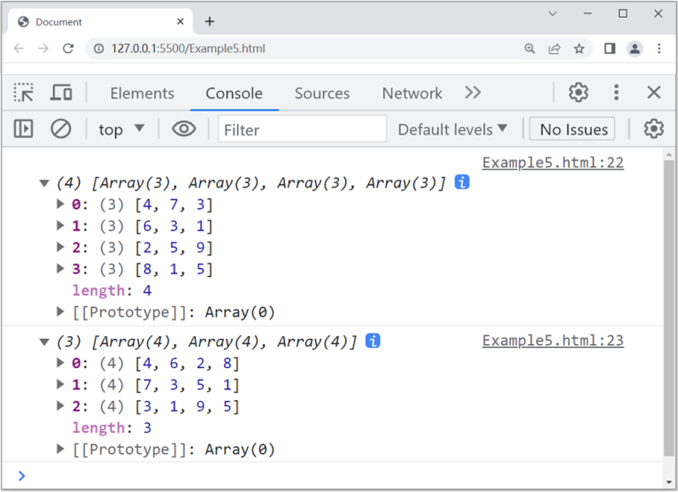
3.5.3 【案例】使用二维数组实现矩阵转置
下面通过代码演示使用二维数组实现矩阵转置，首先创建二维数组arr，然后根据公式
res[i][j] = arr[j][i]完成矩阵的转置。

Slide 85
本章小结
本
章
小
结
本章主要讲解了数组的基本使用，首先讲解了初识数组和创建数组，然后讲解了数组的基本操作，包括获取和修改数组长度、访问数组、遍历数组、添加数组元素、修改数组元素、删除数组元素、筛选数组元素、反转数组元素顺序，最后讲解了数组元素排序和二维数组。通过本章的学习，读者应能够掌握创建数组的方式，并且能够对数组进行相关操作，能够使用冒泡排序、插入排序实现数组元素的排序以及实现二维数组的创建、访问、遍历。

